Slide 1
Метаболикалық күйлер және метаболизм жылдамдығы.
Дене қызуы және терморегуляция

Slide 2
ОҚУ НӘТИЖЕЛЕРІ
Сабақ нәтижесінде сіз:
абсорбция және постабсорбция күйін анықтау;
Осы күйлердің әрқайсысында көмірсулар, майлар және ақуыздармен не болатынын түсіндіріңіз;
әр жағдайдың гормоналды және жүйке реттелуін сипаттаңыз;
метаболизм жылдамдығын және базальды метаболизм жылдамдығын анықтау;
метаболизм жылдамдығына әсер ететін кейбір факторларды сипаттаңыз
дене жылуының негізгі көздерін анықтау;
дене температурасының ауытқуын тудыратын кейбір факторларды сипаттаңыз;
жылу жоғалтудың әртүрлі формаларын анықтау және салыстыру;
гипоталамустың дене температурасын қалай бақылап, реттейтінін сипаттаңыз;
Дене температурасы шамадан тыс жоғары немесе төмен болатын жағдайларды сипаттаңыз.

Slide 3
Кіріспе
Абсорбенттік (толық) күй - қоректік заттардың сіңетін уақыты және оларды тез арада сақтауға немесе энергия мен басқа қажеттіліктерді қанағаттандыру үшін пайдалануға болады.
Постабсорбция (аштық) күйі - осы уақытта асқазан мен жіңішке ішек бос болады және организмнің энергияға қажеттілігі жинақталған отынмен қамтамасыз етіледі.

Slide 4
Сіңіргіш күй
Бұл жағдайда қандағы глюкоза ATФ
Синтезі үшін қол жетімді. Көмірсулар, майлар және ақуыздар алмасуына қатысты осы күйде не болады?

Slide 5
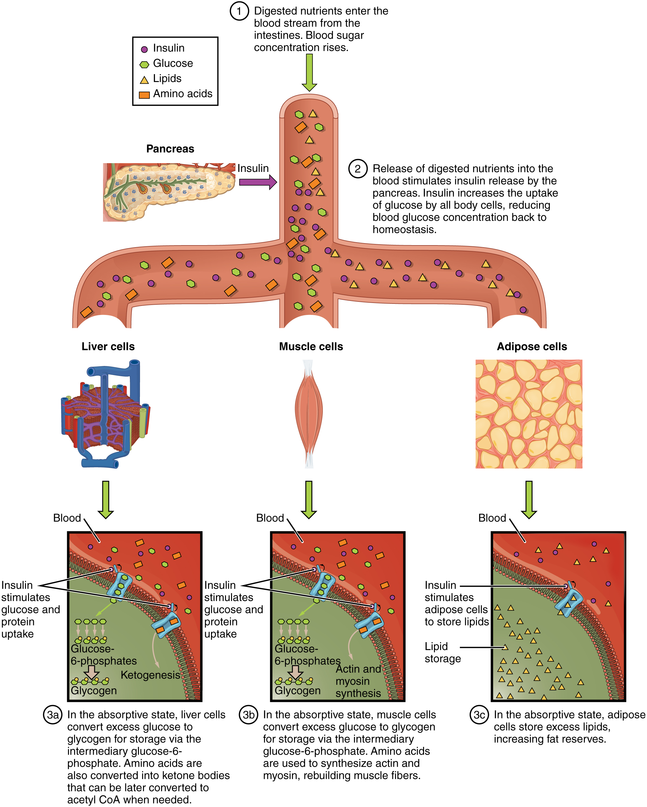

Slide 6
Абсорбент күйін реттеу
Инсулин қандағы глюкоза мен амин қышқылдарының деңгейі ішек гормондары гастрин, секретин, холецистокинин және глюкозаға тәуелді инсулинотропты пептид (GIP) глюкозаның барлық жасушалардың (нейрондар, бүйрек жасушалары және эритроциттер) сіңуін реттейді.
Глюкагон - инсулин антагонисті мидың қажеттіліктерін қанағаттандыру үшін қандағы глюкозаның жеткілікті деңгейін сақтайды
Инсулин мақсатты жасушаларда қалай жұмыс істейді? II типті қант диабетінде инсулин өндіріледі, бірақ жұмыс істемейді. Бұл науқастар «мол теңізде аштық» деп сипатталады, өйткені олардың қандағы глюкозаның мөлшері жоғары, бірақ глюкоза жасушаларға жеткізілмейді. Мұның жеткіліксіз тамақтануға қалай әкелетінін сипаттаңыз.

Slide 7
Постабсорбтивті күй
Плазмадағы глюкозаның концентрациясы 90-100 мг / дл аралығында гомеостатикалық бақыланады.
Ми үшін өте маңызды Көмірсулар, майлар және ақуыздар алмасуына қатысты осы күйде не болады?

Slide 8
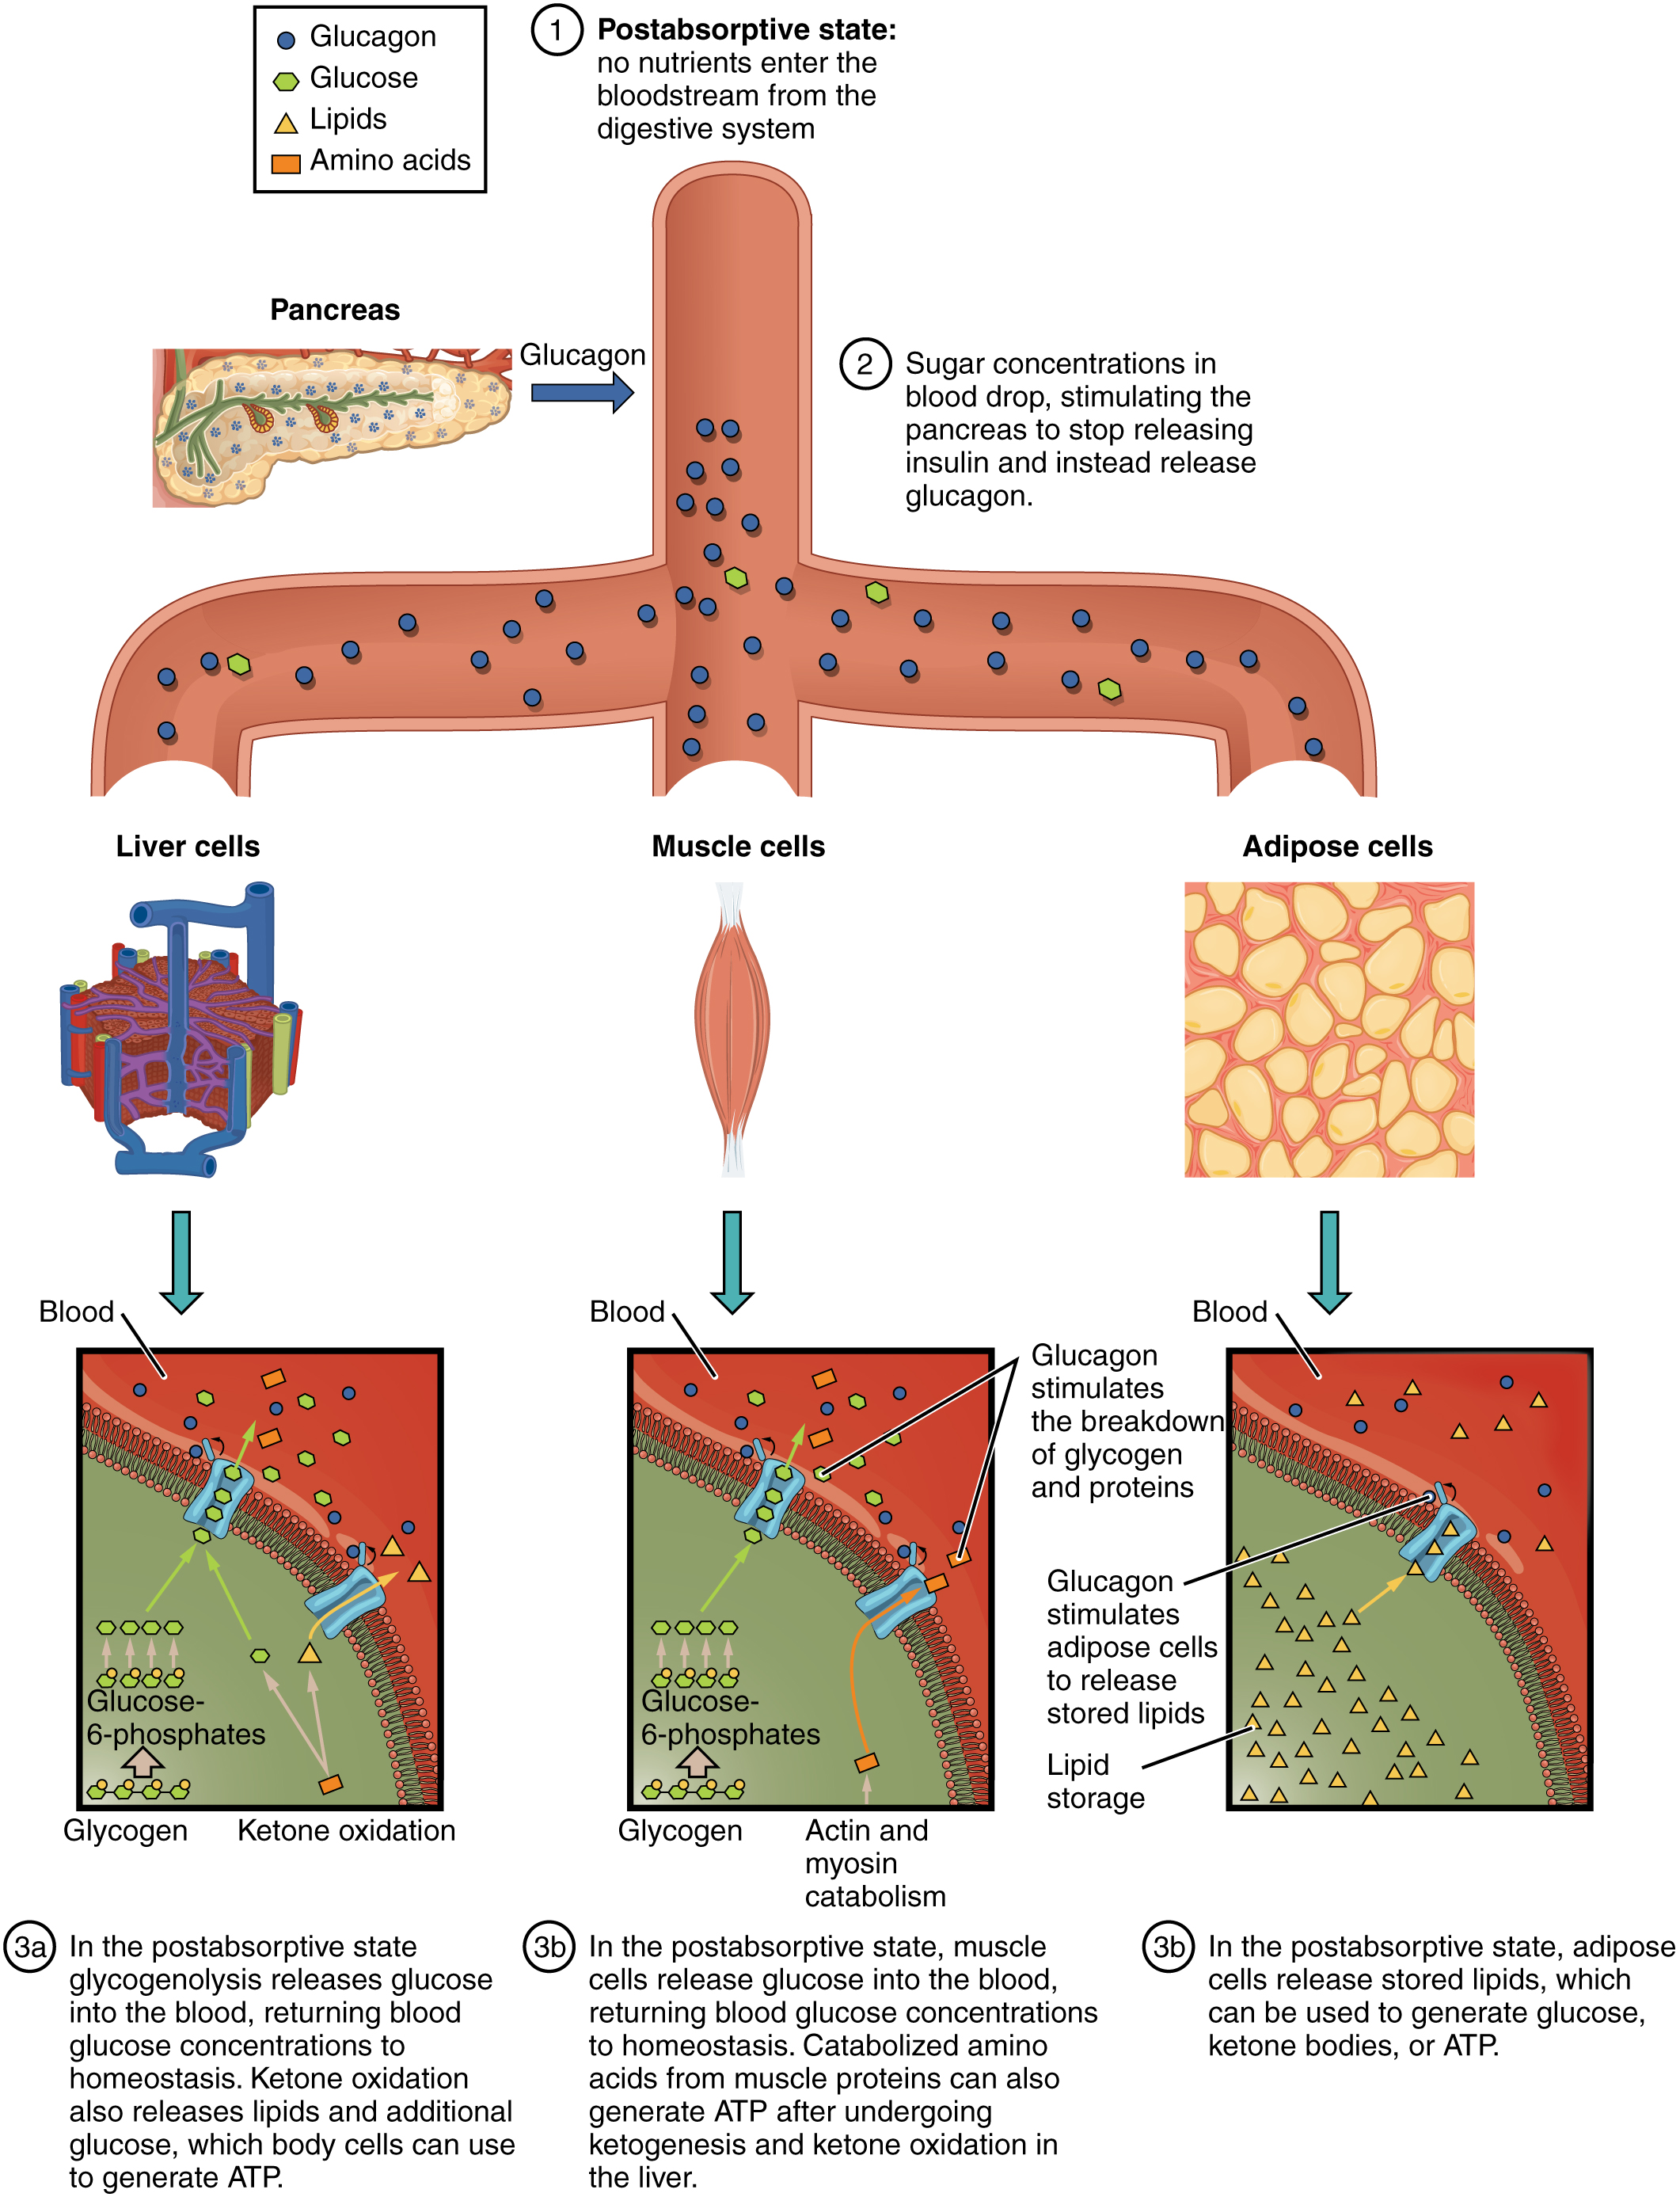

Slide 9
Постсорбциялық күйді реттеу
Симпатикалық жүйке жүйесі
Глюкагон қандағы глюкозаның деңгейі төмендейді, инсулин секрециясы төмендейді, ұйқы безіндегі альфа-жасушалар глюкагон шығарады гликогенолизді және глюконеогенез липолизді жоғарылатады және FFA деңгейін жоғарылатады, глюкоза мен липидтерді отын ретінде қол жетімді етеді
Симпатоадренальды жүйе гликогенолиз бен липолизге ықпал етеді. Өсу гормонының қандағы глюкоза деңгейінің тез төмендеуіне және ұзақ уақыт ашығуға реакциясы

Slide 10
Метаболикалық жылдамдық
Уақыт бірлігінде организмде бөлінетін энергия мөлшері ккал / сағ немесе ккал / тәулікпен өрнектеледі.
Зат алмасу жылдамдығы физикалық белсенділікке, психикалық жағдайға, сіңу немесе сіңгеннен кейінгі жағдайға, қалқанша безінің гормонына және басқа гормондарға және басқа факторларға байланысты.
Жалпы метаболизм жылдамдығы (BMR) Жалпы метаболикалық жылдамдық (TMR)
BMR мен TMR арасындағы айырмашылық неде?

Slide 11
Алкоголизммен науқаста метаболизм
I бөлім - гипогликемия
50 жастағы азиаттық әйел өз үйінде тыныс алып жатқандығы анықталды, бірақ оған жауап бермейді. Жедел жәрдем шақырған отбасы мүшелерінің айтуынша, ол екі күн бойы ішімдік ішкен. Анамнезінде созылмалы алкоголизм және С гепатиті. Фельдшер жүргізген саусақтағы глюкоза анализі <20 мг / дл мәнін көрсетті, бұл ауыр гипогликемияны көрсетеді. Команда ретінде гипогликемияның себептері туралы гипотезалар ойлап табыңыз. Өз тобыңыздың гипотезаларын сыныппен бөлісуге, сондай-ақ өз гипотезаларыңызды дәлелдеуге дайын болыңыз. Төмендегі сұрақтар сіздің гипотезаларыңызды дамытуға көмектеседі. Төмендегі сұрақтарды зерттеу үшін сізге қосымша ресурстар қажет болуы мүмкін.

Slide 12
Қандағы глюкозаның мөлшерін қалыпты деңгейде ұстап тұруға әдетте қандай метаболизм механизмдері қатысады?
Глюкозаның қалыпты метаболизміне науқастың қандай жағдайлары әсер етуі мүмкін?

Slide 13
Дене қызуы және терморегуляция
Адам үшін дене температурасын тұрақты ұстап тұру неге маңызды?

Slide 14
Дене температурасы
Базальды температура - бас сүйек, кеуде және іш қуысы мүшелерінің температурасы.
Дене температурасы - бетіне жақын температура, әсіресе терінің және ауыздың температурасы.
Корпус температурасы тұрақты ішкі температураны ұстап тұратын процестердің нәтижесінде өзгеріп отырады

Slide 15
Терморегуляция
Терморегуляция бірнеше кері байланыс циклы арқылы жүзеге асырылады
Гипоталамус термостаты қан температурасын бақылайды терідегі перифериялық терморецепторлардан сигналдар алады жылу жоғалту орталығы - гипоталамустың алдындағы ядроға тиісті сигналдар жіберіңіз немесе мидың маммиллярлы денелерінің жанындағы артқы ядродағы жылуды көтермелейтін орталық

Slide 16
Терморегуляция қан температурасы тым жоғары:
тері тамырларының кеңеюі қан температурасы тым төмен:
тері тамырларының тарылуы қалтырау термогенез мінез-құлықты терморегуляциялау

Slide 17
